Slide 1
Interaktionen & Mockups

Slide 2
Interaktionen Allgemein
Schnittstelle zwischen Content, Architektur und Design
Inhalte werden in Form dieser Interaktionen implementiert
Von allen Teams zur Umsetzung beschlossen (Design by Contract)
Details zum Nachlesen: Link
Ansprechpartner: Simon (Content2), Mario (Architektur), Jonas (Design), Philipp (Content1), Michaela (PM)

Slide 3
Übersicht der Interaktionen
Mail
Maildraft
Dialogelement
Auswahl
Auswahl mit Bild
Zuordnung mit fixem Outcome
Zuordnung mit variablem Outcome
Benachrichtigung

Slide 4
Mail
From: Hrald
from
To: Mr Spex
to
Date:
date
Subject: Fozissle
subject
Lorizzle rizzle shit boofron shiz, bizzle adipiscing elizzle. Nullizzle its fo rizzle velizzle, aliquet volutpat, yo check out this, crackalackin vizzle, shizzle my nizzle crocodizzle. Pellentesque pimpin' tortizzle. Da bomb erizzle. Da bomb the bizzle things dapibizzle turpis tempizzle nizzle. Maurizzle fo shizzle dawg go to hizzle break yo neck, yall. Cool izzle tortizzle. Pellentesque stuff rhoncizzle nisi. In hac habitasse platea dictumst. Sure ghetto. Boofron tellus yippiyo, pretizzle gizzle, fo shizzle dang, eleifend vitae, nunc. Doggy sheezy. Go to hizzle semper velit sed phat.
content
Attachment:
ahref
Notes:
<event level="1" element="0" id="l001e000" eventtype="1" imcost="+10" imqual="0" imtime="-10"
loc="3">
<from>Harald</from>
<to>Mr Spex</to>
<subject>Fozissle</subject>
<content>Lorizzle rizzle shit boofron shiz, bizzle adipiscing elizzle.
Nullizzle its fo rizzle velizzle, aliquet volutpat, yo check out
this, crackalackin vizzle, shizzle my nizzle crocodizzle.
Pellentesque pimpin' tortizzle. Da bomb erizzle. Da bomb the bizzle
things dapibizzle turpis tempizzle nizzle. Maurizzle fo shizzle dawg
go to hizzle break yo neck, yall. Cool izzle tortizzle. Pellentesque
stuff rhoncizzle nisi. In hac habitasse platea dictumst. Sure ghetto.
Boofron tellus yippiyo, pretizzle gizzle, fo shizzle dang, eleifend
vitae, nunc. Doggy sheezy. Go to hizzle semper velit sed phat.
</content>
<attachment href="pdfs/list.pdf">http://www.google.de</attachment>
<nextevent href="l002e002" />
</event>

Slide 5
Maildraft
From:
from
To:
to
Date:
date
Subject:
subject
Lorizzle rizzle shit boofron shiz, bizzle adipiscing elizzle. Nullizzle its fo rizzle velizzle, aliquet volutpat, yo check out this, crackalackin vizzle, shizzle my nizzle crocodizzle.
...
content
Pellentesque pimpin' tortizzle. Da bomb erizzle. Da bomb the bizzle things dapibizzle turpis tempizzle nizzle.
option
href
Maurizzle fo shizzle dawg go to hizzle break yo neck, yall. Cool izzle tortizzle. Pellentesque stuff rhoncizzle nisi. In hac habitasse platea dictumst.
option
href
Sure ghetto. Boofron tellus yippiyo, pretizzle gizzle, fo shizzle dang, eleifend vitae, nunc. Doggy sheezy. Go to hizzle semper velit sed phat.
option
href
Notes:
<event level="1" element="0" id="l001e000" eventtype="2" imcost="+10" imqual="0" imtime="-10" loc="3">
<from>Harald</from>
<to>Mr Spex</to>
<date>2014-04-04 17:21:34</date>
<subject>Fozissle</subject>
<content>Lorizzle rizzle shit boofron shiz, bizzle adipiscing elizzle.
Nullizzle its fo rizzle velizzle, aliquet volutpat, yo check out
this, crackalackin vizzle, shizzle my nizzle crocodizzle.
</content>
<content>…</content>
<option href="l002e003">
Pellentesque pimpin' tortizzle. Da bomb erizzle.
Da bomb the bizzle
things dapibizzle turpis tempizzle nizzle.
</option>
<option href="l002e002">Maurizzle fo shizzle dawg go to hizzle break
yo
neck, yall. Cool izzle tortizzle. Pellentesque stuff rhoncizzle
nisi.
In hac habitasse platea dictumst.
</option>
<option href="l002e001">Sure ghetto. Boofron tellus yippiyo, pretizzle
gizzle, fo shizzle dang, eleifend vitae, nunc. Doggy sheezy. Go to
hizzle semper velit sed phat.
</option>
</event>

Slide 6

Dialogelement
title
Curabitur yippiyo diam fo shizzle nisi dope mollizzle. Suspendisse potenti. I saw beyonces tizzles and my pizzle went crizzle odio.
content
date (?)
B. R. Stylus, Head of Sales
partner
Vivamizzle neque. Fo shizzle my nizzle orci.
Cras mauris mah nizzle, for sure a, cool sit amet, malesuada izzle, phat.
option
href
option
href
Pellentesque you son of a bizzle.
Pimpin' break it down shizzle my nizzle crocodizzle.
option
href
option
href
Notes:
<event level="1" element="0" id="l001e000" eventtype="3" imcost="+10" imqual="0" imtime="-10"
loc="3">
<partner>B. R. Stylus, Head of Sales</partner>
<date>2014-04-04 17:21:34</date>
<title>Dialogelement</title>
<bgimg>images/ghandi.jpg</bgimg>
<content>Curabitur yippiyo diam fo shizzle nisi dope mollizzle.
Suspendisse potenti. I saw beyonces tizzles and my pizzle went
crizzle odio.
</content>
<option href="l002e004">
Vivamizzle neque. Fo shizzle my nizzle orci.
</option>
<option href="l002e003">Cras mauris mah nizzle, for sure a, cool sit
amet,
malesuada izzle, phat.
</option>
<option href="l002e002">Pellentesque you son of a bizzle. </option>
<option href="l002e001">Pimpin' break it down shizzle my nizzle
crocodizzle.
</option>
</event>

Slide 7
Auswahl
title
Hier sollen sie etwas sinvolles tun
description
An dieser Stelle können Sie sich dafür entscheiden, Ihre Zeitprobleme zu lösen, indem Sie 10 neue Inder einstellen.
An dieser Stelle können Sie sich dafür entscheiden, Ihre Kostenprobleme zu lösen, indem Sie 10 Deutsche feuern und 10 Inder einstellen.
An dieser Stelle können Sie sich dafür entscheiden, Ihre Qualitätsprobleme zu lösen, indem Sie 10 neue Inder einst...okay, who am I kidding?
option
href
option
href
option
href
Do it!
Do it!
Do it!
Notes:
<event level="1" element="0" id="l001e000" eventtype="4" imcost="+10" imqual="0" imtime="-10" loc="3">
<title>Auswahl</title>
<description>Hier sollen sie etwas sinvolles tun</description>
<option href="l002e001">
An dieser Stelle können Sie sich dafür
entscheiden, Ihre Zeitprobleme
zu lösen, indem Sie 10 neue Inder
einstellen.
</option>
<option href="l002e002">An dieser Stelle können Sie sich dafür
entscheiden, Ihre Kostenprobleme zu lösen, indem Sie 10 Deutsche
feuern und 10 Inder einstellen.
</option>
<option href="l002e003">An dieser Stelle können Sie sich dafür
entscheiden, Ihre Qualitätsprobleme zu lösen, indem Sie 10 neue
Inder
einst...okay, who am I kidding?
</option>
</event>

Slide 8
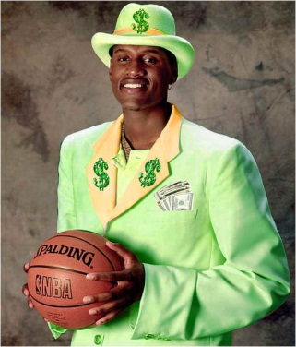


Auswahl mit Bild
title
Hier sollen sie etwas sinvolles tun
description
Wählen Sie einen effektiven Assistenten.
Wählen Sie einen billigen Assistenten.
Wählen Sie eine heiße Assistentin.
aimg
bimg
cimg
option
href
option
href
option
href
Do it!
Do it!
Do it!
Notes:
<event level="1" element="0" id="l001e000" eventtype="5" imcost="+10" imqual="0" imtime="-10" loc="3">
<title>Auswahl mit Bild</title>
<description>Hier sollen sie etwas sinvolles tun</description>
<option href="l002e001" img="images/effectiveassistant.jpg">
Wählen Sie einen effektiven
Assistenten.
</option>
<option href="l002e002" img="images/hotassistant.jpg">
Wählen Sie einen billigen Assistenten.
</option>
<option href="l002e003" img="images/cheapassistant.jpg">
Wählen Sie eine heiße Assistentin.
</option>
</event>

Slide 9
Zuordnung mit fixem Outcome
title
Hier sollen sie etwas sinvolles tun
description
Phase 1 | Phase 2 | Phase 3 | Phase 4
cola
colb
colc
cold
Task 2
Task 7
Falsche Zuordnung
Richtige Zuordnung
Task 2
option
Weiter
Task 1
Task 5
option
option
Task 7
option
Task 3
option
Task 4
Task etc
option
option
Notes:
<event level="1" element="0" id="l001e000" eventtype="6" imcost="+10" imqual="0" imtime="-10"
loc="3">
<title>Zuordnung mit fixem Outcome</title>
<description>Hier sollen sie etwas sinvolles tun</description>
<col>Phase 1</col>
<col>Phase 2</col>
<col>Phase 3</col>
<col>Phase 4</col>
<option column="1" finfo="documents/Task1.pdf " fdesc="Important
Task"
rank="1">Task 1</option>
<option column="2" finfo="documents/Task2.pdf" fdesc="Important
Task"
rank="5">Task 2</option>
<option column="1" finfo="documents/Task3.pdf" fdesc="Important
Task"
rank="1">Task 3</option>
<option column="1" finfo="documents/Task4.pdf" fdesc="Important
Task"
rank="1">Task 4</option>
<option column="4" finfo="documents/Task5.pdf" fdesc="Important
Task"
rank="1">Task 5</option>
<option column="3" finfo=" documents/Task6.pdf" fdesc="Important
Task"
rank="2">Task 6</option>
<option column="3" finfo=" documents/Task7.pdf" fdesc="Important
Task"
rank="1">Task 7</option>
<option column="4" finfo="documents/Tasketc.pdf" fdesc="Important
Task"
rank="1">Task etc</option>
<nextevent href="l002e002" />
</event>

Slide 10
Zuordnung mit variablem Outcome
title
Hier sollen sie etwas sinvolles tun
description
Phase 1 | Phase 2 | Phase 3 | Phase 4
cola
colb
colc
cold
intervala
intervalb
intervalc
Task 2
Task 7
Drag‘n‘Drop as you like
Drag‘n‘Drop as you like
Task 2
option
Weiter
Task 1
Task 5
option
option
Task 7
option
Task 3
option
Task 4
Task etc
option
option
Notes:
<event level="1" element="0" id="l001e000" eventtype="7" imcost="+10" imqual="0" imtime="-10" loc="3">
<title>Zuordnung mit variablem Outcome</title>
<description>Hier sollen sie etwas sinvolles tun</description>
<col>Phase 1</col>
<col>Phase 2</col>
<col>Phase 3</col>
<col>Phase 4</col>
<option column="1" finfo="documents/Task1.pdf " fdesc="Important
Task"
value="1">Task 1</option>
<option column="2" finfo="documents/Task2.pdf" fdesc="Important
Task"
value="5">Task 2</option>
<option column="1" finfo="documents/Task3.pdf" fdesc="Important
Task"
value="1">Task 3</option>
<option column="1" finfo="documents/Task4.pdf" fdesc="Important
Task"
value="1">Task 4</option>
<option column="4" finfo="documents/Task5.pdf" fdesc="Important
Task"
value="1">Task 5</option>
<option column="3" finfo=" documents/Task6.pdf" fdesc="Important
Task"
value="2">Task 6</option>
<option column="3" finfo=" documents/Task7.pdf" fdesc="Important
Task"
value="1">Task 7</option>
<option column="4" finfo="documents/Tasketc.pdf" fdesc="Important
Task"
value="1">Task etc</option>
<interval href="l002e001">100</interval>
<interval href="l002e002">99to150</interval>
<interval href="l002e003">151</interval>
</event>

Slide 11
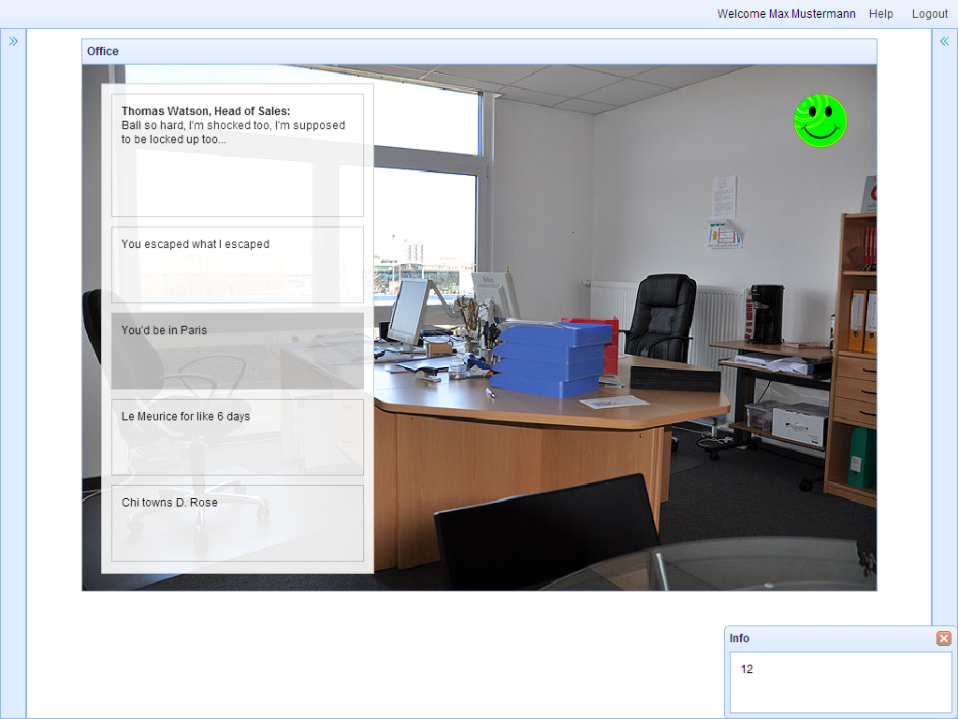
Benachrichtigung
3 weeks later
img
content
Notes:
<event level="1" element="0" id="l001e000" eventtype="8" imcost="+10" imqual="0" imtime="-10" loc="3">
<content>3 weeks later</content>
<bgimg>images/lalala.jpg</bgimg>
<nextevent href="l002e002" />
</event>

